Slide 1
AVR을 이용한 CHAM64구현
유튜브: https://www.youtube.com/watch?v=0tw9PEU1seE

Slide 2
AVR 기초
CHAM 암호
CHAM 구현

Slide 3
AVR 기초
ATMEL 사의 AVR 프로세서 (tiny,classic,mega 계열)
ATmega128
- 하버드 버스구조,(명령어 버스, 데이터 버스)
- 8비트 단위 연산
- 32개의 범용 레지스터
- 81개의 명령어
- 분기 명령어
- MCU 제어 명령어
- 데이터 전송 명령어
- 산술 논리연산 명령어
- 비트조작명령어

Slide 4
AVR 기초
0 | 1 | 2 | 3 | 4 | 5 | 6 | 7 | 8 | 9 | 10 | 11 | 12 | 13 | 14 | 15
16 | 17 | 18 | 19 | 20 | 21 | 22 | 23 | 24 | 25 | 26 | 27 | 28 | 29 | 30 | 31
Parameter3
Parameter2
Parameter1
X pointer
Y pointer
X pointer
Z pointer
R1: Zero
R2~ R17, R28, R29: Callee Saved Register
R26,R27 :X pointer
R28, R29: Y pointer
R30, R31: Z pointer
16bit
7 | 6 | 5 | 4 | 3 | 2 | 1 | 0
7 | 6 | 5 | 4
3 | 2 | 2 | 0
ADD Rd, Rr
ADC Rd, Rr

Slide 5
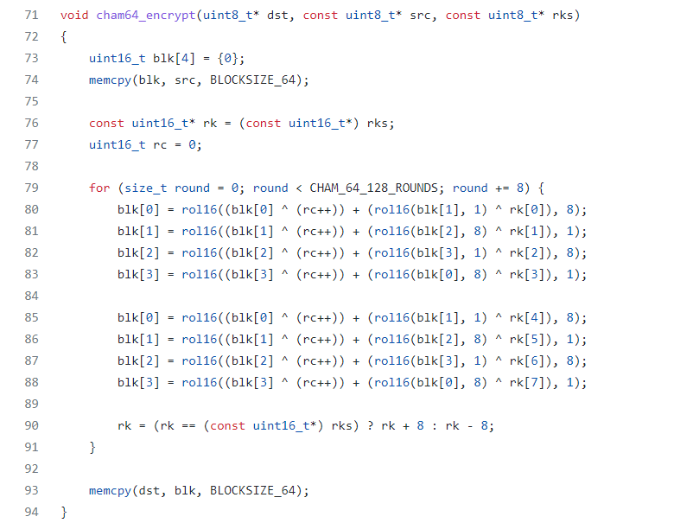
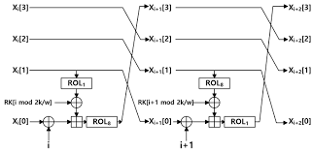
CHAM 암호
국산 경량 블록암호
CHAM 64/128, CHAM128/128, CHAM 128/256
ODD ROUND: ROL1 을 먼저 해 줌.
EVEN ROUND : ROL8 을 먼저 해 줌.

